Slide 1
实验1：
门电路逻辑功能及参数测试实验
实验目的
  熟悉数字逻辑实验系统的使用方法
  掌握集成电路芯片的实验接线方法
  验证门电路的逻辑功能并进行电压参数测试
实验设备
  数字逻辑实验系统
  集成电路芯片
    74LS00 - 2输入端四与非门
    74LS86 - 2输入端四异或门
    74LS02 - 2输入端四或非门
    74LS04 - 六反相器（非门）
  万用表

Slide 2
数字逻辑基础
  现代数字电子计算机是由各种逻辑部件组成的。
数字逻辑电路主要是研究有两个离散状态（“0” 和“1” ）的开关器件所构成的电路，描述电路的输入与输出之间的关系。
数字逻辑的分类：组合逻辑和时序逻辑。
  组合逻辑：逻辑系统的输出结果仅取决于当前各输入值；
  时序逻辑：逻辑系统的输出结果既由当前各输入值，又由过去的输入值来决定。
  组合逻辑不包含存储元件，时序逻辑至少包含一个存储元件。

Slide 3
数字逻辑基础
逻辑门电路是指能够实现基本逻辑运算的单元电路。
门电路是数字逻辑电路的基本组成单位
门电路可以有一个或多个输入端，但通常只有一个输出端。
门电路的各输入端所施加的逻辑信号（脉冲或电平）只有满足一定的条件时，才会产生相应的信号输出，相当于“门”被打开了 。

Slide 4

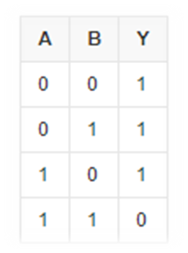
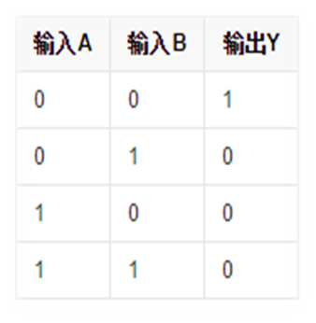
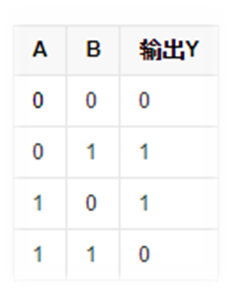
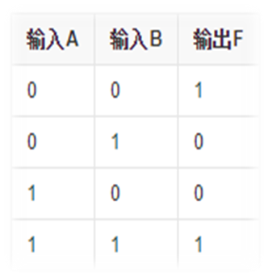
数字逻辑电路基础
常用逻辑门的逻辑表达式和逻辑功能表（真值表）
与非门
Y = A·B
或非门
Y = A+B
异或门
Y = A B
同或门
Y = A B

Slide 5
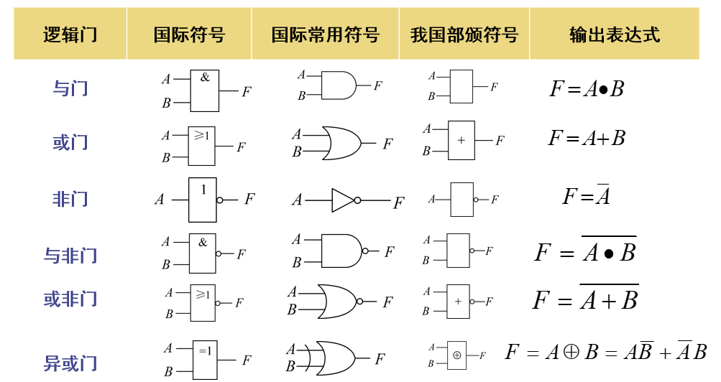
数字逻辑电路基础
常用逻辑门的图形符号

Slide 6
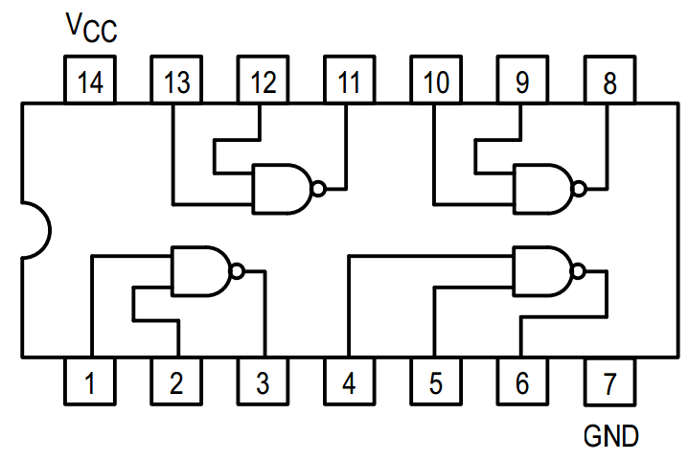
实验内容1.1：
验证74LS00 芯片逻辑功能
74LS00 （2输入端四与非门）芯片引脚图
接+5V电压
接地

Slide 7
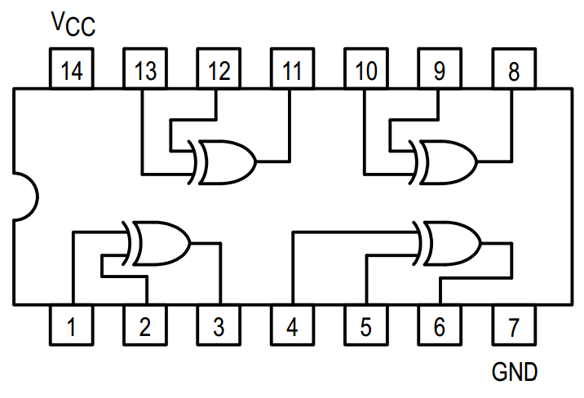
实验内容1.2：
验证74LS86 芯片逻辑功能
74LS86（2输入端四异或门）芯片引脚图
接+5V电压
接地

Slide 8
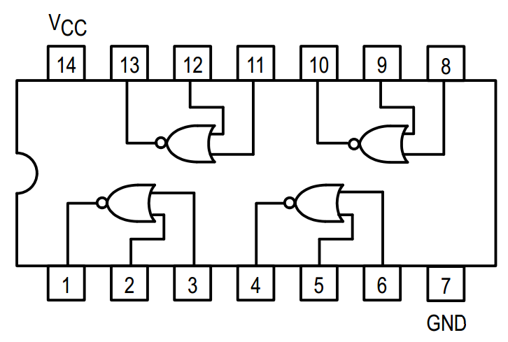
实验内容1.3：
验证74LS02 芯片逻辑功能
74LS02（2输入端四或非门）芯片引脚图
接+5V电压
接地

Slide 9
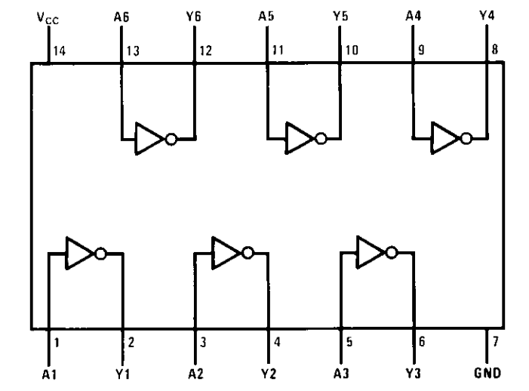
实验内容1.4：
验证74LS04 芯片逻辑功能
74LS04（六反相器）芯片引脚图
接+5V电压
接地

Slide 10
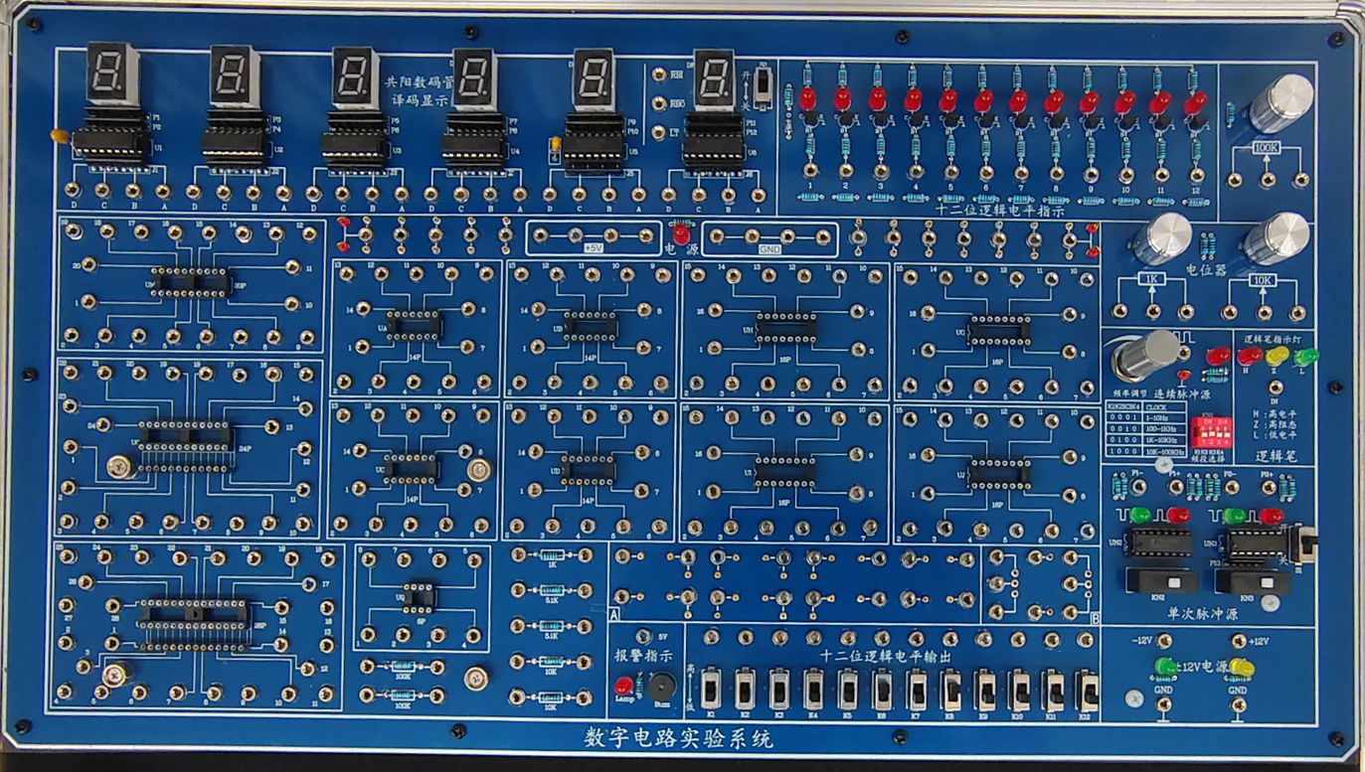
00
02
04
86

Slide 11
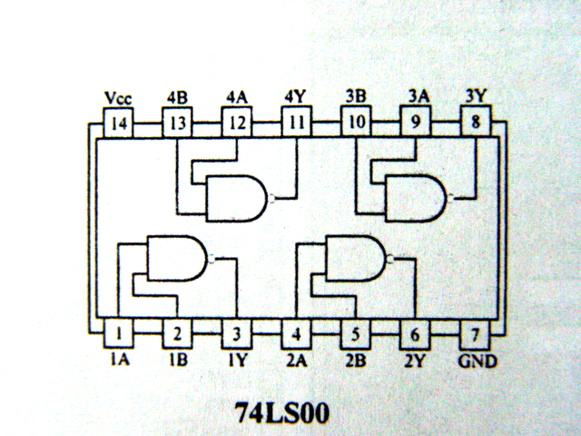
实验内容2：
门电压传输特性测试
用与非门和电位器构建电压测试电路
分别测量输入电压Vi和输出电压Vo
记录测量数据，绘制Vi-Vo特性曲线（坐标图）
注意：找到电压显著变化区间
VCC
&
Vi
Vo
GND
附： 输入输出电压Vi-Vo表
（Vi取值仅供参考，根据实际测量自行取舍，单位：V）
Vi | 0.00 | 0.40 | 0.80 | 1.00 | 1.20 | 1.50 | 2.00 | 3.00 | 4.00 | 5.00
Vo

Slide 12
门电路逻辑功能及参数测试
本期实验报告要点
  注意实验报告格式及内容要求（参见2025-0.ppt），要求文字内容详实，图表绘制规范
  实验中的4种门电路的逻辑表达式和逻辑功能表
  实验中的4种门电路芯片的引脚图
  画出门电压传输Vi-Vo表和特性曲线图（横坐标按等距取值），并做简要分析
  实验小结

